Slide 1
БЮДЖЕТ ДЛЯ ГРАЖДАН
ПОСЕЛКА МАГНИТНЫЙ
ЖЕЛЕЗНОГОРСКОГО РАЙОНА
к проекту Решения Собрания депутатов поселка Магнитный Железногорского района
«Об утверждении отчета об исполнении бюджета
муниципального образования «поселок Магнитный» Железногорского района Курской области за 2022 год»

Slide 2
Уважаемые жители поселка Магнитный!
Вашему вниманию представлен
БЮДЖЕТ ДЛЯ ГРАЖДАН К ОТЧЕТУ ОБ ИСПОЛНЕНИИ БЮДЖЕТА ЗА 2022 ГОД
Публичные слушания по проекту решения Собрания депутатов поселка Магнитный Железногорского района «Об утверждении отчета об исполнении бюджета муниципального образования «поселок Магнитный» Железногорского района Курской области за 2022 год» являются одним из способов непосредственного участия граждан в осуществлении местного самоуправления.
Обсуждение проекта решения Собрания депутатов поселка Магнитный Железногорского района «Об утверждении отчета об исполнении бюджета муниципального образования «поселок Магнитный» Железногорского района Курской области за 2022год» на публичных слушаниях призвано на основе широкой гласности, сопоставления и изучения различных мнений способствовать выработке конструктивных предложений по проекту решения Собрания депутатов поселка Магнитный Железногорского района «Об утверждении отчета об исполнении бюджета муниципального образования «поселок Магнитный» Железногорского района Курской области за 2022год»
Глава поселка А.С.Талакин

Slide 3
ЧТО ТАКОЕ БЮДЖЕТ? КАКИЕ БЫВАЮТ ВИДЫ БЮДЖЕТОВ?
БЮДЖЕТ – ЭТО ПЛАН ДОХОДОВ И РАСХОДОВ НА ОПРЕДЕЛЕННЫЙ ПЕРИОД
Со старонормандского
buogette-сумка, кошелек
Какие бывают бюджеты?
Бюджеты семей, граждан
Бюджеты организаций
Бюджеты
публично- правовых образований:
Российской
Федерации
(федеральный бюджет, бюджеты государственных внебюджетных фондов Российской Федерации)
Субъектов Российской Федерации
(региональные бюджеты, бюджеты территориальных фондов обязательного медицинского страхования)
муниципальных
образований
(местные бюджеты)

Slide 4
БЮДЖЕТ– ФОРМА ОБРАЗОВАНИЯ И РАСХОДОВАНИЯ ДЕНЕЖНЫХ СРЕДСТВ В РАСЧЕТЕ НА ФИНАНСОВЫЙ ГОД, ПРЕДНАЗНАЧЕННЫХ ДЛЯ ИСПОЛНЕНИЯ РАСХОДНЫХ ОБЯЗАТЕЛЬСТВ СООТВЕТСТВУЮЩЕГО МУНИЦИПАЛЬНОГО ОБРАЗОВАНИЯ

Slide 5
ЭТАПЫ БЮДЖЕТНОГО ПРОЦЕССА
Бюджетный процесс
1
2
3
Подписание Главой муниципального образования
Составление отчетности
планирование
исполнение
отчетность
Принятие Собранием депутатов поселка Магнитный
Формирование проекта закона об исполнении бюджета
Финансирование расходных обязательств
Одобрение проекта закона об исполнении бюджета
Рассмотрение Собранием депутатов поселка Магнитный
Заключение контрактов, договоров
Внесение Главой поселка Магнитный проекта закона об исполнении бюджета в Собрание депутатов поселка Магнитный
Внесение проекта бюджета в Собрание депутатов поселка Магнитный
Рассмотрение и принятие закона об исполнении бюджета
Формирование проекта бюджета
Утверждение Губернатором закона об исполнении бюджета

Slide 6
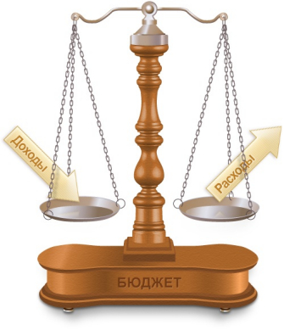
БЮДЖЕТНАЯ ТЕРМИНОЛОГИЯ
ДОХОДЫ
ПРЕВЫШЕНИЕ ДОХОДОВ НАД РАСХОДАМИ
БЮДЖЕТА ОБРАЗУЕТ ПОЛОЖИТЕЛЬНЫЙ
ОСТАТОК БЮДЖЕТА (ПРОФИЦИТ) – МОЖНО
НАКАПЛИВАТЬ РЕЗЕРВЫ, ПОГАШАТЬ ИМЕЮЩИЕСЯ ДОЛГИ
РАСХОДЫ
ЕСЛИ РАСХОДНАЯ ЧАСТЬ БЮДЖЕТА
ПРЕВЫШАЕТ ДОХОДНУЮ, ТО БЮДЖЕТ
ФОРМИРУЕТСЯ С ДЕФИЦИТОМ –
ПРИНИМАЕТСЯ РЕШЕНИЕ ОБ
ИСТОЧНИКАХ
ПОКРЫТИЯ ДЕФИЦИТА БЮДЖЕТА
(ПРИВЛЕЧЬ ЗАЕМНЫЕ СРЕДСТВА)
РАСХОДЫ
ДОХОДЫ
СБАЛАНСИРОВАННОСТЬ БЮДЖЕТА ПО
ДОХОДАМ И РАСХОДАМ – ОСНОВОПОЛАГАЮЩЕЕ
ТРЕБОВАНИЕ, ПРЕДЪЯВЛЯЕМОЕ К ОРГАНАМ,
СОСТАВЛЯЮЩИМ И УТВЕРЖДАЮЩИМ БЮДЖЕТ

Slide 7
ОБЩАЯ ИНФОРМАЦИЯ О БЮДЖЕТЕ
МО «ПОСЕЛОК МАГНИТНЫЙ»
Источники финансирования дефицита бюджета:
Кредиты кредитных организаций
Бюджетные кредиты от других бюджетов бюджетной системы
Изменение остатков средств на счетах по учету средств бюджета
Иные источники
Собственные доходы:
НДФЛ
Земельный налог
НИФЛ
Доходы от использования земельных участков и муниципального имущества
Штрафы, санкции
Прочие доходы
Межбюджетные трансферты:
Дотации
Субсидии
Субвенции
Иные межбюджетные трансферты
Расходы на решение вопросов местного значения
Культура
Благоустройство
Расходы на решение вопросов, не отнесенных к вопросам местного значения ( в том числе исполнение переданных государственных полномочий)
Общегосударственные вопросы
Национальная безопасность и правоохранительная деятельность
БЮДЖЕТ

Slide 8
ИЗ ЧЕГО СКЛАДЫВАЮТСЯ ДОХОДЫ БЮДЖЕТА
АДМИНИСТРАЦИИ ПОСЕЛКА МАГНИТНЫЙ ?
Налоговые доходы
Неналоговые доходы
Безвозмездные поступления
Доходы от предусмотренных законодательством РФ налогов и сборов, а также пеней и штрафов по ним, подлежащих зачислению в бюджет поселения в соответствии с действующим законодательством (например, налог на доходы физических лиц, налог на имущество физических лиц, земельный налог, государственная пошлина)
Платежи, которые классифицируются по характеру их поступления и включают в себя возмездные операции от прямого предоставления Администрацией разного рода услуг, а также некоторые безвозмездные платежи в виде штрафов или иных санкций за нарушение законодательства(например, доходы, получаемые в виде арендной платы за земельные участки, доходы от продажи земельных участков)
Поступающие в бюджет денежные средства на безвозмездной и безвозвратной основе в виде дотаций, субсидий, субвенций, из других бюджетов бюджетной системы РФ, а также перечисления от физических и юридических лиц

Slide 9
КАКИЕ НАЛОГОВЫЕ ДОХОДЫ ПОСТУПАЮТ В БЮДЖЕТ ПОСЕЛКА МАГНИТНЫЙ
Налог на доходы физических
лиц
ставка налога 13%,
в отдельных случаях 9%, 15%,30%,35%
Налог на имущество
физических лиц
Ставка налога при стоимости
имущества:
до 300 тыс. руб. – 0,1%
от 300 тыс. руб. до 500 тыс. руб. –
0,3%
от 500 тыс. руб. до 1 млн.руб. – 0,5%
от 1 млн.руб. до 2 млн.руб. – 0,7%
от 2 млн.руб. до 3 млн.руб. – 1,0%
свыше 3 млн.руб. – 2,0%
БЮДЖЕТ ПОСЕЛКА МАГНИТНЫЙ
2%
100%
100%
Бюджет поселка Магнитный на 2022 г.
Земельный налог
Ставка налога от кадастровой
стоимости земельных участков:
0,3% по участкам, занятым
жилищным фондом, с/х
назначения, для личного
подсобного хозяйства, дачного
хозяйства
100%
Доходы, получаемые в виде арендной платы, а также средства от продажи права на заключение договоров аренды земли, находящейся в собственности сельских поселений (за исключением земельных участков муниципальных бюджетных и автономных учреждений)

Slide 10
Налоговые и неналоговые доходы бюджета МО «поселок Магнитный» в 2022 году
Наименование доходов | Утверждено на 2022г. | Исполнено за 2022 г.. | % исполнения
2 | 3 | 4 | 5
НАЛОГОВЫЕ И НЕНАЛОГОВЫЕ ДОХОДЫ | 4328340,22 | 4050481,44 | 93,6
Налог на доходы физических лиц | 2627190,22 | 2275178,02 | 86,6
Налог на имущество физических лиц | 566000 | 565110,63 | 101,6
Земельный налог с организаций, обладающих земельным участком, расположенным в границах поселений | 327000 | 326073,81 | 99,7
Земельный налог с физически лиц, обладающих земельным участком, расположенным в границах поселений | 78000 | 77884,43 | 99,9
Инициативные платежи, зачисляемые в бюджеты городских поселений | 654520 | 655641,03 | 100,2

Slide 11
ОСНОВНЫЕ ВИДЫ МЕЖБЮДЖЕТНЫХ
ПОСТУПЛЕНИЙ
Виды межбюджетных поступлений | Определение | Аналогия в семейном бюджете
ДОТАЦИЯ | Предоставляются без определения конкретной цели их использования | Вы даете своему ребенку «карманные деньги»
СУБСИДИЯ | Предоставляются на условиях долевого софинансирования расходов других бюджетов | Вы «добавляете» денег для того, чтобы ваш ребенок купил себе новый телефон (а остальные он накопил сам)
СУБВЕНЦИЯ | Предоставляются на финансирование «переданных» другим публично-правовым образованиям полномочий | Вы даете своему ребенку деньги и посылаете его в магазин купить продукты (по списку)

Slide 12
Безвозмездные поступления бюджета МО «поселок Магнитный» в 2022 году
Наименование доходов | Утверждено на 2022г. | Исполнено за 2022г. | % исполнения
2 | 3 | 4 | 5
БЕЗВОЗМЕЗДНЫЕ ПОСТУПЛЕНИЯ | 3037303,00 | 3037303,00 | 100,00
Дотации бюджетам поселений на выравнивание бюджетной обеспеченности | 669002,00 | 669002,00 | 100,00
Дотации бюджетам поселений на поддержку мер по обеспечению сбалансированности бюджетов | 820707,00 | 820707,00 | 100,00
Прочие субсидии бюджетам поселений | 319605,00 | 319605,00 | 100,00
Субвенции бюджетам поселений на осуществление первичного воинского учета на территориях, где отсутствуют военные комиссариаты | 97989,00 | 97989,00 | 100,00
Прочие безвозмездные поступления в бюджеты городских поселений | 1130000 | 1130000 | 100,00

Slide 13
РАСХОДЫ БЮДЖЕТА – ВЫПЛАЧИВАЕМЫЕ ИЗ БЮДЖЕТА ДЕНЕЖНЫЕ СРЕДСТВА, ЗА ИСКЛЮЧЕНИЕМ СРЕДСТВ, ЯВЛЯЮЩИХСЯ В СООТВЕТСТВИИ С БЮДЖЕТНЫМ КОДЕКСОМ ИСТОЧНИКАМИ ФИНАНСИРОВАНИЯ ДЕФИЦИТА БЮДЖЕТА
РАСХОДЫ
по видам расходных обязательств
по государственным программам
по ведомствам
по функциям государства

Slide 14
РАСХОДЫ БЮДЖЕТА МО «ПОСЕЛОК МАГНИТНЫЙ» ЖЕЛЕЗНОГОРСКОГО РАЙОНА КУРСКОЙ ОБЛАСТИ (ТЫС.РУБ.)
Общегосударственные вопросы
3509,4
Культура, кинематография
2214,5
Дорожные фонды
726,2
Жилищно- коммунальное хозяйство
2062,2
Национальная безопасность и правоохраните- льная деятельность
14,4
Национальная оборона
98,0

Slide 15
МУНИЦИПАЛЬНЫЕ ПРОГРАММЫ ЭТО?...
СТРАТЕГИЯ ДОЛГОСРОЧНОГО РАЗВИТИЯ
Муниципальная целевая программа – это документ, определяющий:
цели и задачи
государственной политики в
определенной сфере;
способы их достижения;
примерные объемы используемых финансовых ресурсов.
Муниципальная программа «Развитие культуры в поселке Магнитный Железногорского района Курской области»
Ответственный исполнитель: Администрация поселка Магнитный
Железногорского района
Цель: реализация стратегической роли культуры как духовно-нравственного основания развития личности и единства российского общества
Основные ожидаемые результаты реализации программы:
укрепление единого культурного пространства муниципального образования;
- выравнивание уровня доступности культурных благ независимо от размера доходов, социального статуса и места проживания;
-преодоление диспропорций, вызванных разной степенью обеспеченности населения района учреждениями культуры в сельской местности;
-формирование культурной среды, отвечающей растущим потребностям личности и общества, повышение качества, разнообразия и эффективности услуг в сфере культуры.

Slide 16
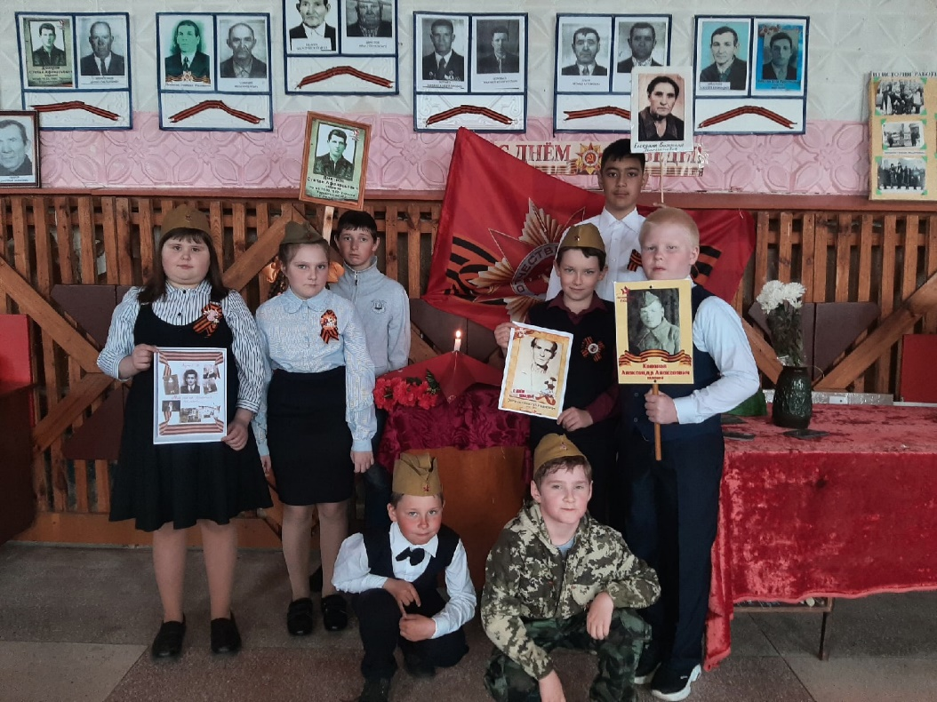
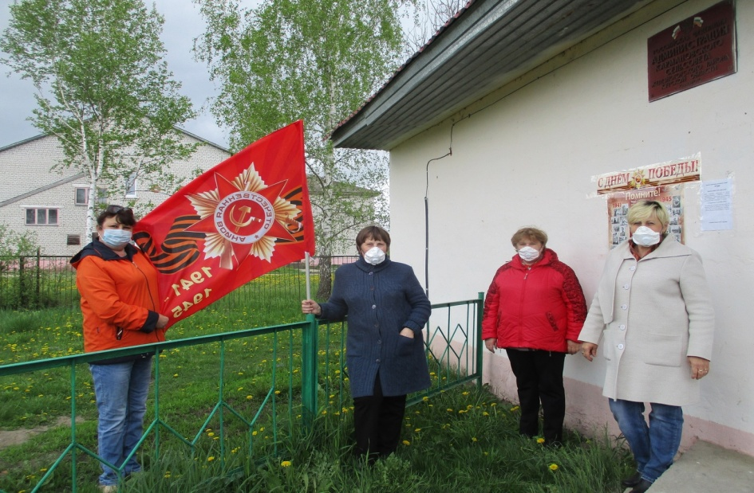
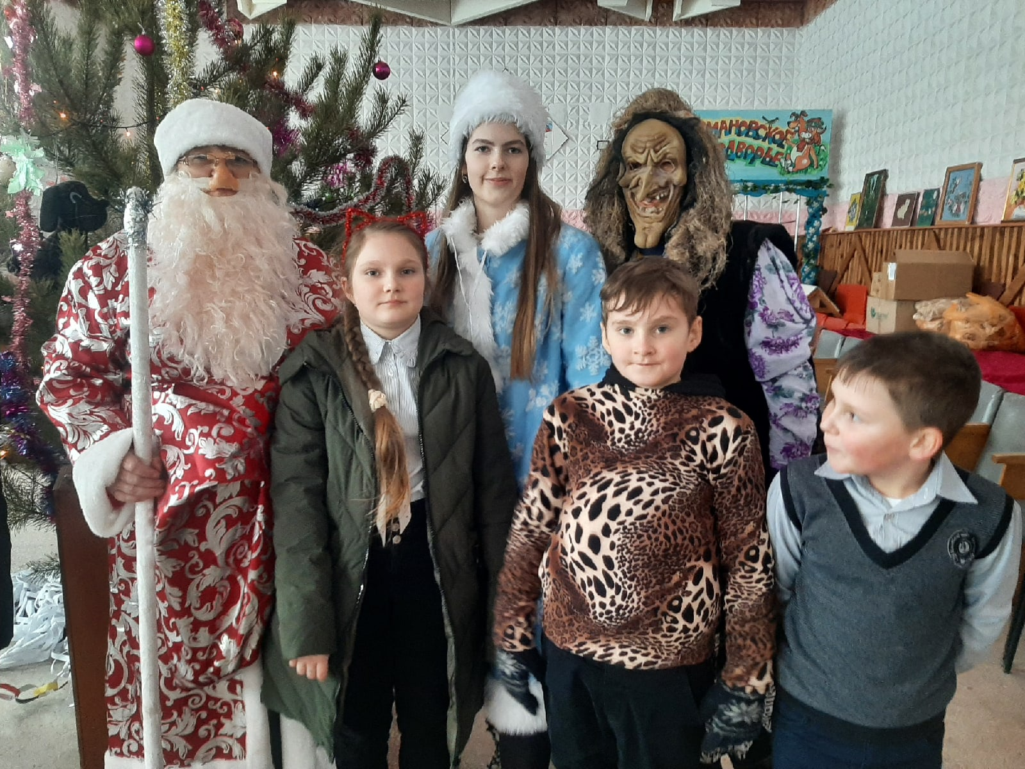
Программа «Развитие культуры в поселке Магнитный Железногорского района Курской области»
Расходы на сферу культуры:
в 2022 году составили
2214472,91рублей
День победы, 2022год
Отношение среднемесячной номинальной начисленной заработной платы работников муниципальных сельских учреждений культуры доведены до необходимо уровня к
среднемесячной номинальной начисленной заработной плате работников, занятых в сфере
экономики в регионе – 32831 рублей
Новый год, 2022год

Slide 17
Муниципальная программа «Ремонт и содержание дорог общего пользования местного значения в муниципальном образовании поселок Магнитный Железногорского района Курской области»
Цель программы: Развитие современной и эффективной транспортной инфраструктуры, формирование и создание максимально благоприятных, комфортных и безопасных условий для жителей ;
2.Повышение комплексной безопасности на дорогах общего пользования.
Задачи программы:Обеспечение требуемого технического состояния сети автомобильных дорог, их пропускной способности, эффективно содействующей развитию экономики, улучшению качества жизни населения, созданию безопасных условий движения;
Расхода на развитие программы в 2022году составили 726162,33рублей

Slide 18
Муниципальная программа «Развитие муниципальной службы в поселке Магнитный Железногорского района Курской области»
Цель программы: Совершенствование механизмов развития муниципальной службы направленных на повышение качества, эффективности муниципального управления и обеспечение условий для результативной профессиональной служебной деятельности муниципальных служащих.
Задачи программы:
-Создание условий для повышения результативности профессиональной деятельности муниципальных служащих;
-обеспечение устойчивого развития кадрового потенциала;
-оптимизация деятельности органов местного самоуправления;
- ежегодное проведение диспансеризации муниципальных служащих;
-обеспечение мероприятий по информатизации администрации;
-защита объектов информатизации, обрабатывающих сведения государственной тайны;
-защита объектов информатизации, обрабатывающих конфиденциальные сведения.
Расходы на реализацию программы в 2022 году составили 0,00 рублей.

Slide 19
Муниципальная программа «Защита населения и территории от чрезвычайных ситуаций, обеспечение пожарной безопасности и безопасности людей на водных объектах в поселке Магнитный Железногорского района Курской области»
Задачи программы:
- снижение уровня пожарной опасности, в т.ч. количества статистических пожаров в населённых пунктах поселения;
-пропаганда мер пожарной безопасности среди населения;
- улучшение информационного обеспечения в области пожарной безопасности, вовлечение в предупреждение пожаров предприятий и организаций всех форм собственности, а также общественных организаций и населения;
-выявление и устранение причин и условий, способствующих росту числа пожаров и фактов гибели людей на них;
-выполнение пожарно-технических мероприятий для устранения нарушений выявленных правилами пожарной безопасности по выданным предписаниям пожарного надзора;
-обеспечение необходимого уровня первичных мер пожарной безопасности и минимизация потерь вследствие пожаров на территории поселения;
- стабилизация обстановки с пожарами, снижение риска пожаров, включая сокращение числа погибших, получивших травмы, материального ущерба при пожаре;
- совершенствование системы профилактики пожаров и организации тушения пожаров.
Цели программы:
- обеспечение комплексной безопасности жизнедеятельности населения от чрезвычайных ситуаций природного и техногенного характера, стабильности техногенной обстановки;
- уменьшение количества пожаров, снижение рисков возникновения и смягчение последствий чрезвычайных ситуаций;
- снижение числа травмированных и погибших на пожарах;
- создание необходимых условий для обеспечения пожарной безопасности, защиты жизни и здоровья граждан;
- оснащение учреждений социальной сферы системами пожарной автоматики;
- минимизация социального и экономического ущерба, наносимого населению
Расходы на реализацию программы составили в 2022 году 14411,76 рублей.

Slide 20
Муниципальная программа «Обеспечение доступным и комфортным жильем и коммунальными услугами граждан в поселке Магнитный Железногорского района Курской области»
Цель программы: -комплексное решение проблем благоустройства по улучшению санитарного и эстетического вида территории поселка Магнитный Железногорского района Курской области;
-создание комфортных условий для проживания и отдыха населения
Задачи программы:
-улучшение санитарного состояния территории поселка;
- улучшение внешнего вида территории поселка, благоустройство улиц;
-привлечение жителей к участию в решении проблем благоустройства;
-организация уличного освещения;
- оздоровление санитарной экологической обстановки, ликвидация свалок бытового мусора..
Расходы на реализацию программы в 2022 году составили 2112022,45 рублей

Slide 21
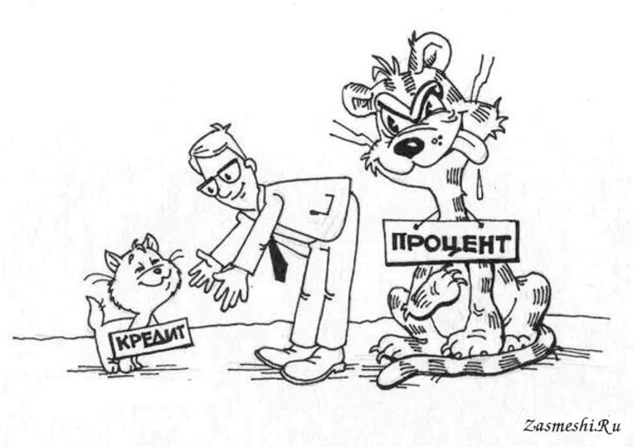
МУНИЦИПАЛЬНЫЙ ДОЛГ
В 2022 в бюджете муниципального образования «поселок Магнитный» Железногорского района Курской области муниципальный долг отсутствует.

Slide 22
«Бюджет для граждан» реализуется с целью привлечения населения к участию в решении вопросов социально-экономического развития муниципального образования, формирования у жителей активной гражданской позиции, предоставления возможности широкого обсуждения проблем, повышения информационной открытости деятельности органов местного самоуправления. Приглашаем жителей поселения к взаимодействию!
Обратная связь: Администрация поселка Магнитный Железногорского района
Местонахождения (почтоный адрес):
307147, Курская область,
Железногорский район, п.Магнитный
Тел./факс +7(47148)7-27-44 e-mail: dideo@yandex.ru
«Бюджет для граждан» ежегодно размещается на официальном сайте Адмистрации поселка МагнитныйЖелезногорского района в разделе «БЮДЖЕТ ДЛЯ ГРАЖДАН»:

